Slide 1
Melhoria da Atenção ao Pré-natal e Puerpério na ESF Centro Social Urbano, Bagé/RS.
UNIVERSIDADE ABERTA DO SUS
UNIVERSIDADE FEDERAL DE PELOTAS
Especialização em Saúde da Família
Modalidade a Distância
Turma 5
Jennifer Williams Olivera
Orientadora: Maria Emília Nunes Bueno

Slide 2
Introdução – Importância da atenção ao pré-natal e puerpério
O Brasil nas últimas décadas teve uma importante redução da mortalidade infantil, porém ainda apresenta um número importante de mortes que fazem parte da realidade social e sanitária do país. Tais mortes ocorrem por causas evitáveis, principalmente no que diz respeito às ações dos serviços de saúde e, a atenção ao pré – natal, ao parto e ao recém nascido (BRASIL, 2012).
O município de Bagé não escapa a esta realidade, já que tem uma quantidade significativa de óbitos fetais e ademais uma alta taxa de óbitos por sífilis congênita, situação que pode ser reversível com um seguimento de pré – natal bem realizado tanto pelos sistemas de saúde como pelas próprias gestantes

Slide 3
Introdução – Município - UBS
O município de Bagé/RS está localizado na região da campanha, com uma população de quase 120000 habitantes (IBGE, 2010).
A UBS CSU conta com uma população de aproximadamente 8000 habitantes.
A UBS possui duas equipes de saúde composta por:
Duas enfermeiras,
Uma técnica de enfermagem para as duas equipes,
Uma vacinadora,
Uma pediatra, e no inicio da intervenção era somente um medico atuando nas duas áreas, agora temos outro medico com horário completo na UBS do projeto PROVAB,
Uma dentista e uma técnica de saúde bucal;
Um farmacêutico,
Duas pessoas para os serviços gerais e duas recepcionistas.
No inicio da intervenção não contávamos com agentes comunitários de saúde e neste momento já contamos com quatro agentes, dois para cada área.

Slide 4
Introdução – Situação da ação programática antes da intervenção
Modelo de atendimento tradicional, funcionava com atendimento a demanda espontânea;
Não havia estratégia de atendimento a gestantes;
Não havia registros adequados, não havia fichas espelho e o atendimento era responsabilidade da enfermeira da UBS já que não contava com medico da ESF;
Havia um clínico que atendia duas vezes por semana com demanda espontânea;
Não havia atendimento prioritário ao idoso e nem estratégia de saúde da criança. A puericultura era realizada pela pediatra quando era solicitado o atendimento pela mãe;
Não havia estratégia de visitas domiciliares já que não contávamos com agentes comunitários de saúde;
Não havia dentista nem auxiliar de saúde bucal. Todos os atendimentos eram realizados com agendamento no mesmo dia por ordem de chegada.

Slide 5
Objetivo Geral
Melhorar a Atenção ao Pré-natal e Puerpério na ESF Centro Social Urbano, Bagé/RS

Slide 6
Metodologia
Ações
Monitoramento e avaliação;
Organização e gestão do serviço;
Engajamento público;
Qualificação na prática clínica.

Slide 7
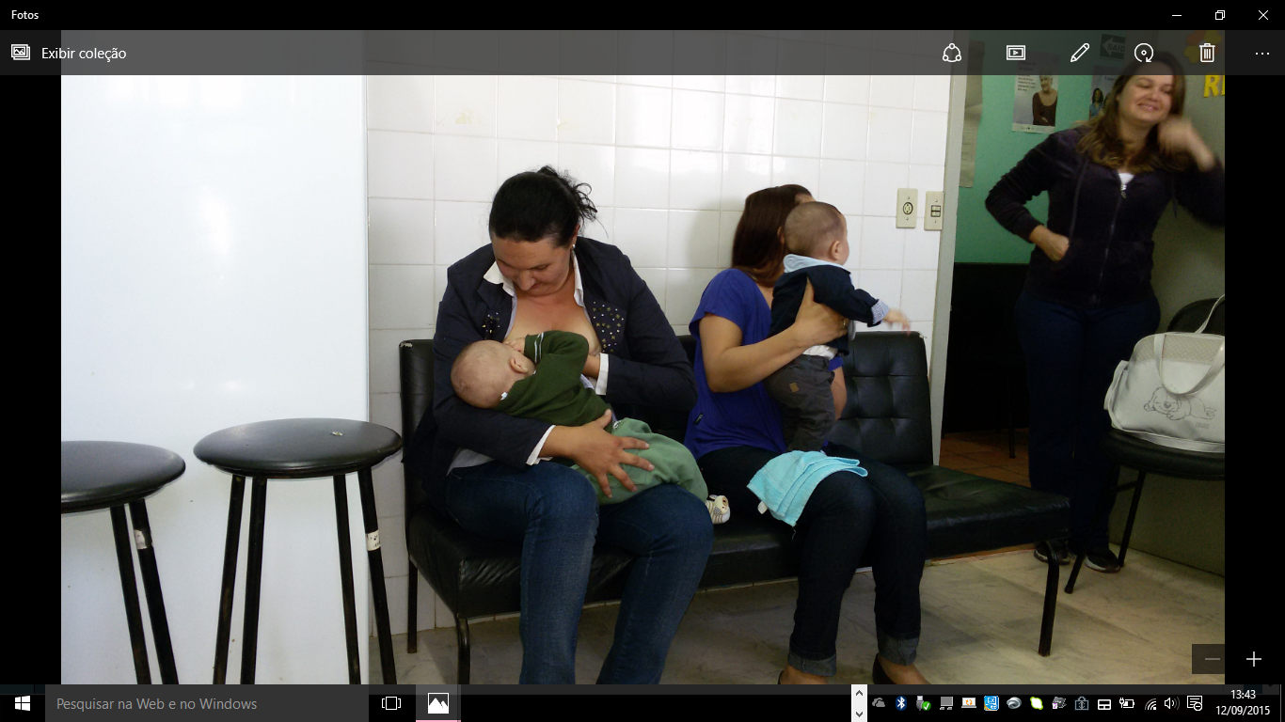
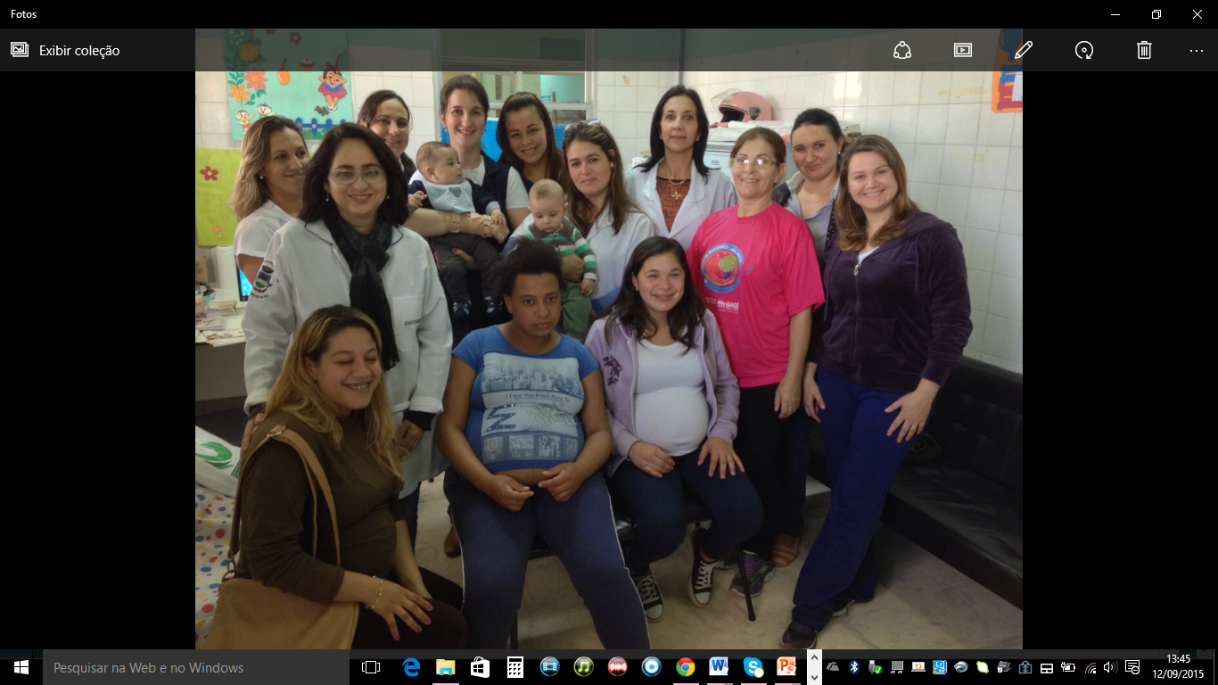
Grupo de gestantes e amamentação

Slide 8
Logística
Manual Técnico de Pré-natal e Puerpério do Ministério da Saúde, 2012 (BRASIL, 2012).
Fichas de gestantes e puérperas disponibilizadas pelo curso e impressas pelo gestor.
Cartão da gestante disponível no município.
Planilhas eletrônicas de coleta de dados.
Livros de agendamentos.

Slide 9
Objetivos Específicos, Metas e Resultados
Objetivo 1. Ampliar a cobertura da atenção pré-natal.
Meta 1.1. Alcançar 100% de cobertura das gestantes cadastradas no Programa de Pré-natal da unidade de saúde.
Proporção de gestantes cadastradas no Programa de Pré-natal da ESF Centro Social Urbano, Bagé/RS, 2014/2015.
Mês 1: n= 20
Mês 2: n= 26
Mês 3: n= 30

Slide 10
Objetivo 2. Melhorar a qualidade da atenção ao pré-natal na unidade de saúde.
Meta 2.1: Garantir a 100% das gestantes o ingresso no Programa de Pré-Natal no primeiro trimestre de gestação.
Proporção de gestantes captadas no primeiro trimestre de gestação.
Mês 1: n= 15
Mês 2: n= 19
Mês 3: n= 24

Slide 11
Metas:
2.2: Realizar pelo menos um exame ginecológico por trimestre em 100% das gestantes.
2.3: Realizar pelo menos um exame de mama em 100% das gestantes.
2.4: Realizar a solicitação a 100% das gestantes de exames laboratoriais de acordo com protocolo.
2.5: Garantir a 100% das gestantes a prescrição de sulfato ferroso e acido fólico de acordo com protocolo.
2.6: Garantir que 100% das gestantes estejam com vacina antitetânica em dia.
2.7: Garantir que 100% das gestantes estejam com vacina contra hepatite B em dia.
2.8: Realizar avaliação da necessidade de atendimento odontológico em 100% das gestantes durante o pré-natal.
2.9: Garantir a primeira consulta odontológica programática para 100% das gestantes cadastradas.
Cumpridas em 100% em todos os meses da intervenção

Slide 12
Objetivo 3: Melhorar a adesão ao pré-natal.
3.1: Realizar busca ativa de 100% das gestantes faltosas ao pré-natal.
Nº gestantes faltosas: Mês 1: 9 Mês 2: 5 Mês 3: 3 (100% receberam busca ativa)
Objetivo 4: Melhorar o registro do programa pré-natal.
4.1: Manter registro na ficha de acompanhamento/espelho de pré-natal em 100% das gestantes.
Objetivo 5. Realizar avaliação do risco pré-natal.
5.1: Avaliar risco gestacional em 100% das gestantes.
Metas Cumpridas em 100% em todos os meses da intervenção

Slide 13
Objetivo 6: Promover a saúde no pré-natal.
6.1: Garantir a 100% das gestantes orientações nutricional durante a gestação.
6.2: Promover o aleitamento materno junto a 100% das gestantes.
6.3: Orientar 100% das gestantes sobre os cuidados com o recém-nascido.
6.4: Orientar 100% das gestantes sobre anticoncepção após o parto.
6.5: Orientar 100% das gestantes sobre os riscos do tabagismo e do uso de álcool e drogas na gestação.
6.6: Orientar 100% das gestantes sobre higiene bucal.
Metas Cumpridas em 100% em todos os meses da intervenção

Slide 14
Puerpério
Objetivo 1: Ampliar a cobertura ao puerpério.
Meta1.1: Garantir a 100% das puérperas consulta puerperal antes dos 42 dias após o parto.
Meta cumprida em 100%
Objetivo 2: Melhorar a qualidade da atenção ao puerpério na unidade de saúde.
2.1: Examinar as mamas em 100% das puérperas cadastradas no programa.
2.2: Examinar o abdome em 100% das puérperas cadastradas no programa.
2.3: Realizar exame ginecológico em 100% das puérperas cadastradas no programa.
2.4: Avaliar o estado psíquico em 100% das puérperas cadastradas no programa.
2.5: Avaliar intercorrência em 100% das puérperas cadastradas no programa.
2.6: Prescrever a 100% das puérperas um método de anticoncepção.
Metas cumpridas em 100%

Slide 15
Objetivo 3: Melhorar a adesão das mães ao puerpério.
3.1: Realizar busca ativa de 100% das puérperas que não realizaram a consulta de puerpério até 30 dias após o parto.
Objetivo 4: Melhorar o registro das informações do puerpério.
4.1: Manter registro na ficha de acompanhamento do programa 100% das puérperas.
Objetivo 5: Promover a saúde das puérperas.
Meta 5.1: Orientar 100% das puérperas cadastradas no Programa sobre os cuidados do recém-nascido
Meta 5.2: Orientar 100% das puérperas cadastradas no Programa sobre aleitamento materno exclusivo
Meta 5.3: Orientar 100% das puérperas cadastradas no Programa sobre planejamento familiar.
Metas cumpridas em 100%

Slide 16
Discussão
Importância da intervenção:
EQUIPE
Coesão em função de um mesmo objetivo
Melhor capacitação
SERVIÇO
Melhora na rotina de trabalho
Melhora na organização e registro de dados
COMUNIDADE
Maior cobertura e qualidade do atendimento.
Ações da intervenção incorporadas a rotina de trabalho.

Slide 17
Reflexão crítica sobre o processo pessoal de aprendizagem
O período de aprendizado serviu muito para entender a medicina brasileira, a população atendida, as dificuldades da saúde pública e as falhas que tem, mais também para conseguir muitas mudanças no que respeita ao trabalho com a comunidade;
O curso me ensinou como conscientizar a população sobre os cuidados de saúde, como mudar modos e estilo de vida de muitos usuários, como realizar consulta e seguimento controlado e como realizar uma avaliação continuada dos pacientes com doenças crônicas. E principalmente me ajudou a diminuir a mortalidade materno infantil da área de abrangência
Acredito que o curso foi muito importante no meu aprendizado e continuará sendo já que adquiri dele muitas formas de trabalho organizado. Mas ainda temos muito trabalho a fazer e que serão realizados conforme o passar do tempo.

Slide 18
Referencias
BRASIL. Ministério da Saúde. ATENÇAO AO PRE-NATAL DE BAIXO RISCO. 1. ed. 2 reimpressão. Brasília: Ministério da Saúde, 2013. (Cadernos de Atenção Básica, 32).
BRASIL. Ministério da Saúde. SAUDE SEXUAL E SAUDE REPRODUTIVA. 1. ed. 1. reimpressão. Brasília: Ministério da Saúde, 2013. (Cadernos de Atenção Básica, 26).
BRASIL. Ministério da Saúde. ACOLHIMENTO A DEMANDA ESPONTANEA. 1. ed. 2 reimpressão. Brasília: Ministério da Saúde, 2013. (Cadernos de Atenção Básica, 28).

Slide 19
obrigada!

